Slide 1

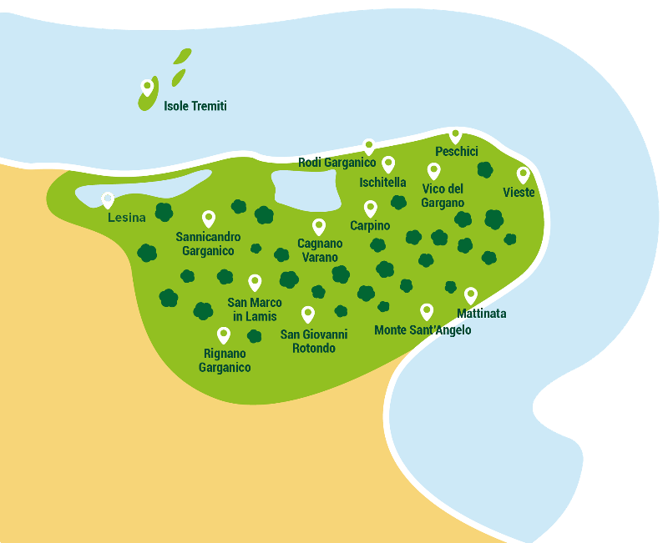







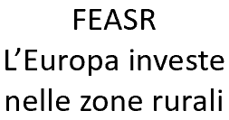
Il Piano di Azione Locale
#FACCIAMOFUTURO
#INSIEMEALTERRITORIO
Isole Tremiti – 12/ 13 Luglio 2019

Slide 2
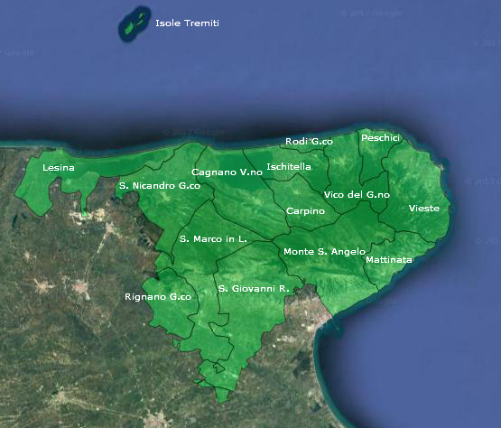
Il territorio del Gargano
L’area interessata dalla Strategia di Sviluppo Locale del Gruppo di Azione Locale Gargano Agenzia di Sviluppo soc. cons arl interessa 15 Comuni contigui di aree interne e costiere appartenenti alla Provincia di Foggia, ossia: Cagnano Varano, Carpino, Ischitella, Isole Tremiti, Lesina, Mattinata, Monte Sant'Angelo, Peschici, Rignano Garganico, Rodi Garganico, San Giovanni Rotondo, San Marco in Lamis, San Nicandro Garganico, Vico del Gargano e Vieste.
La superficie territoriale totale interessata dalla SSL è pari a 1.916,25 km².
La popolazione totale è di 131.282 abitanti.
Un territorio che vanta numerose risorse dal potenziale inespresso che necessitano di una «strategia» di sviluppo con interventi mirati.

Slide 3


Il Piano di Azione Locale
Il Piano di Azione Locale (PAL) si basa sull’attuazione di una Strategia di Sviluppo Locale Plurifondo (SSL) e permette di descrivere le Azioni e gli Interventi previsti dal PSR PUGLIA 2014/2020 e dai Regolamenti Europei FEASR (Fondo Europeo Agricolo per lo Sviluppo Rurale) e FEAMP (Fondo Europeo per gli Affari Marittimi e per la Pesca).
OBIETTIVI
Garantire lo sviluppo sociale ed economico dei territori
Accrescere le opportunità di occupazione e di sviluppo di nuove imprese,
Costituire e rafforzare i partenariati locali,

Slide 4

>>>>>>
I tematismi del Piano di Azione Locale
AMBITO TEMATICO 1: VALORIZZAZIONE E GESTIONE DELLE RISORSE AMBIENTALI E NATURALI (tematismo prioritario)
  Azione 1: SISTEMA GARGANO MARE E MONTI
AMBITO TEMATICO 2: SVILUPPO E INNOVAZIONE DELLE FILIERE E DEI SISTEMI PRODUTTIVI LOCALI (agro-alimentari, artigianali, manifatturieri, produzioni ittiche).
  Azione 2: GARGANO IMPATTO ZERO
  Azione 3: RAFFORZAMENTO DELLE FILIERE
La Strategia di Sviluppo promossa dal GAL si basa sull’utilizzo di un approccio integrato dei due ambiti tematici

Slide 5
Gli Interventi del Piano di Azione Locale
Stato | Fondo SIE: | N° Azione | TITOLO Azione | N° Intervento | TITOLO Intervento | Attuazione: (B/RD) | Importo: (€)
Pubblicato | FEAMP | 1 | GARGANO MARE E MONTI | 1.1 | Elaborazione di piani di gestione locali delle attività connesse alla pesca e all’acquacoltura in siti natura 2000 e in zone soggette a misure di protezione speciale | Bando | € 250.000,00
Work in Progress | FEASR | 1 | GARGANO MARE E MONTI | 1.2 | Intervento integrato di informazione management ambientale | Regia Diretta | € 50.000,00
ATTIVO | FEASR | 1 | GARGANO MARE E MONTI | 1.3 | L’anello mancante: un piano d’azione garganico per l’economia circolare | Bando | € 1.500.000,00
Chiuso | FEAMP | 2 | GARGANO IMPATTO ZERO | 2.1 | S.O.S. Gargano – servizi organizzati specifici per le imprese, centro multifunzionale dei prodotti degli ambienti vallivi | Bando | € 750.000,00
ATTIVO | FEAMP | 2 | GARGANO IMPATTO ZERO | 2.2 | Promuovere la diversificazione e nuove forme di reddito nel settore della pesca e acquacoltura: Interventi per la vendita, la conservazione e commercializzazione dei prodotti ittici | Bando | € 450.000,00
In attuazione | FEAMP | 2 | GARGANO IMPATTO ZERO | 2.3 | Interventi per una commercializzazione | Regia Diretta | € 200.000,00
Work in progress | FEASR | 2 | GARGANO IMPATTO ZERO | 2.4 | Identità territoriale e internazionalizzazione | Regia diretta | € 50.000,00
Chiuso | FEASR | 2 | GARGANO IMPATTO ZERO | 2.5 | Sviluppo Locale e Reti | Bando | € 200.000,00
ATTIVO | FEASR | 2 | GARGANO IMPATTO ZERO | 2.6 | Sentieri di incontro | Bando | € 1.050.000,00
Work in progress | FEASR | 3 | RAFFORZAMENTODELLE FILIERE | 3.1 | Incentivo alla cultura d’impresa | Regia Diretta | € 150.000,00
Work in Progress | FEASR | 3 | RAFFORZAMENTO DELLE FILIERE | 3.2 | Creazione di start-up extra agricole | Bando | € 1.600.000,00
Work in Progress | FEASR | 3 | RAFFORZAMENTO DELLE FILIERE | 3.3 | Sostegno alla Commercializzazione | Bando | € 700.000,00

Slide 6
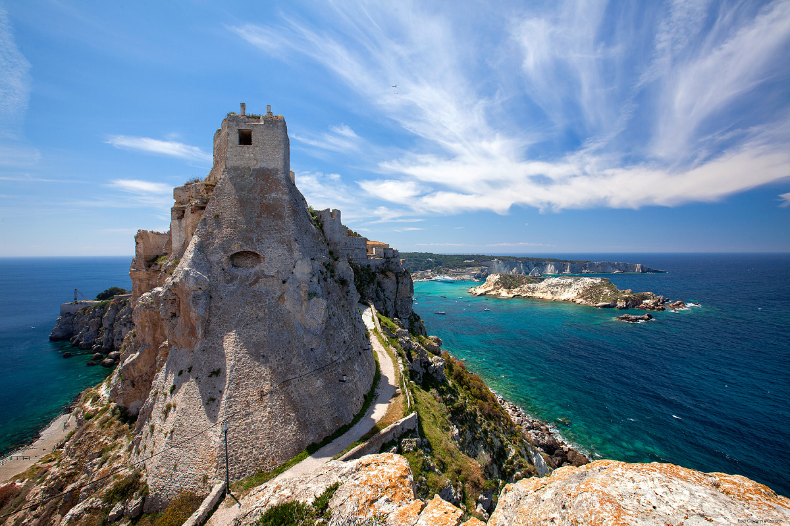
BANDI ATTIVI

Slide 7
INTERVENTO 1.3: L’anello mancante: un piano d’azione garganico per l’economia
circolare –FEASR – termine per la presentazione delle DDS 26/09/2019
L’intervento è finalizzato a sostenere la transizione delle imprese artigianali ed industriali verso un'economia efficiente in termini di risorse, promuovere la crescita verde, l'ecoinnovazione e la gestione delle prestazioni ambientali nel privato.
Dotazione Finanziaria : € 1.500.000,00 – Aliquota di sostegno 50% -Investimento massimo ammissibile € 70.000,00 contributo a fondo perduto € 35.000,00
Localizzazione: Comuni area GAL
Beneficiari: Soggetti privati che intendono avviare un’impresa extra-agricola, PMI e imprese non agricole già costituite come società di persone o società di capitali.

Slide 8

INTERVENTO 1.3 – AZIONI
Aiuti all’avviamento di imprese extra-agricole che utilizzano sottoprodotti di produzione o materiale riciclabile in una o più fasi di produzione;
sottoprodotto": qualsiasi sostanza od oggetto che soddisfa le condizioni di cui all’articolo 184-bis, comma 1, o che rispetta i criteri stabiliti in base all’articolo 184-bis, comma 2 del D. Lgs 205/2010
Sostegno per le imprese che intendono introdurre azioni volte al miglioramento dell’efficienza energetica;
Sostegno alla realizzazione di piani aziendali volti a ridurre il 30% degli scarti aziendali;

Slide 9
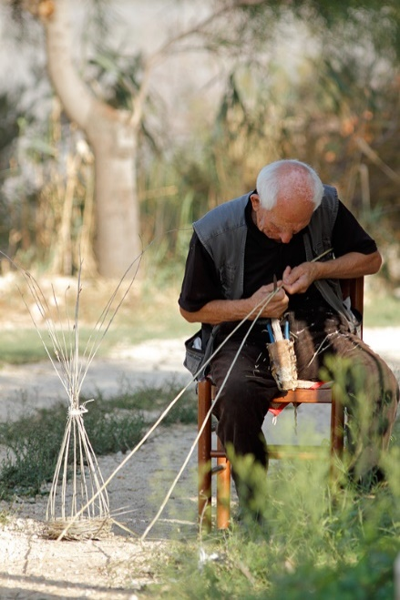
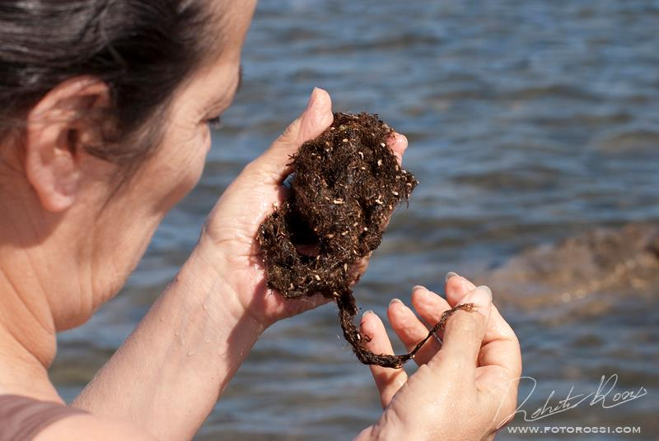

INTERVENTO 1.3: AZIONI
Sostegno alle imprese che intendono attivare sistemi di controllo per il monitoraggio dell’impatto ambientale attraverso il Life Cycle Assessment (LCA) e Carbon Footprint, impegnandosi a ridurre l’impatto della propria attività del 20% in cinque anni;
Sostegno alle imprese di agro-artigianato che utilizzano sottoprodotti dell’agricoltura per produrre beni e servizi diversi da quelli agricoli.

Slide 10

INTERVENTO 1.3: Costi ammissibili
Investimenti per adeguamento, rifunzionalizzazione e/o miglioramento di beni immobili (opere edili quali ammodernamento ed adeguamento funzionale di immobili preesistenti destinati allo svolgimento delle attività, ivi compresi modesti ampliamenti limitati a vani tecnici e servizi nel rispetto degli strumenti urbanistici vigenti)
Acquisto di nuovi macchinari e attrezzature;
Acquisto supporti informatici;
Spese generali nei limiti del 10%.

Slide 11
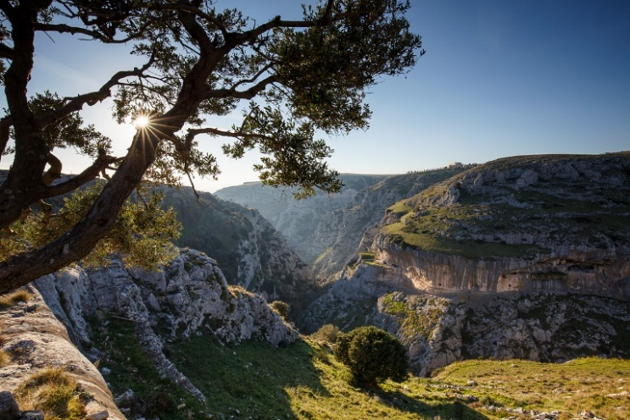
INTERVENTO 2.6: Sentieri di incontro – FEASR
Termine per la presentazione delle DDS 12/09/2019
L’intervento attraverso il sostegno all’adeguamento e recupero della rete dei sentieri realizzati ed esistenti e la realizzazione di strutture leggere per l’accoglienza e l’informazione, persegue le seguenti finalità:
a) salvaguardare e valorizzare la rete antica dei sentieri definita dalle percorrenze storiche, dai percorsi dei pellegrini, dagli scambi commerciali e dalla tradizionale attività agro-pastorale ancora presente;
b) far conoscere un territorio ricco di beni naturalistici, geologici, culturali, archeologici, antropologici;
c) educare i giovani ad un rapporto più attivo col territorio anche con l’utilizzazione di specifica cartellonistica finalizzata all’interpretazione del paesaggio;
d) realizzare un'idonea e funzionale segnaletica finalizzata anche all’interpretazione naturalistica e per la frequentazione in sicurezza delle aree naturali (con riferimento soprattutto all'escursionista occasionale, ai gruppi e a chi non conosce a fondo il territorio).
Dotazione Finanziaria: € 1.050.000,00
Aliquota di sostegno 100%
Investimento massimo ammissibile 200.000,00
Beneficiari: Partenariati di almeno 2 comuni

Slide 12
INTERVENTO 2.6:Sentieri di incontro – COSTI AMMISSIBILI
1) Spese per la ristrutturazione, ammodernamento e ampliamento di elementi di viabilità rurale e dei sentieri;
2) Attrezzature, strumentazioni, arredo strettamente connesse alla realizzazione e implementazione delle strutture di accoglienza e informazione, quali:
2.1 tabellonistica riportante le descrizioni delle principali emergenze naturalistiche, geologiche, storiche e delle realtà produttive tradizionali presenti. Spese ammissibili nel limite del 5% del totale investimento;
2.2 piattaforme di appoggio;
2.3 aree belvedere;
2.4 aree attrezzate;
3) IVA nel rispetto di quanto disposto dal Reg. (UE) n. 1303/2013 [art. 37 co. 11];
4) spese generali se collegate alle voci di spesa suddette, a norma dell’articolo 45 paragrafo 2 lettera c) del Reg. 1305/2013, sono ammissibili nel limite del 10% della spesa ammessa a finanziamento, tra cui:
4.1 compensi per consulenze in materia di sostenibilità ambientale ed economica inclusi gli studi di fattibilità;
4.2 onorari di tecnici agricoli, architetti, ingegneri iscritti negli appositi albi professionali e consulenti.

Slide 13
>>>>>>
Intervento 2.2 - Promuovere la diversificazione e nuove forme di reddito nel settore della pesca e acquacoltura: Interventi per la vendita, la conservazione e la commercializzazione dei prodotti ittici – FEAMP - Termine per la presentazione delle DDS 6 agosto 2019
Beneficiari: Imprenditori ittici che praticano l’attività di pesca professionale e che abbiano l’imbarcazione porto base nel territorio FEAMP (tutti esclusi Rignano Garganico, San Giovanni Rotondo, San Marco in Lamis).
Dotazione Finanziaria: € 450.000 – Intensità dell’aiuto pubblico 50% - 80% per Interventi connessi alla pesca costiera artigianale*
(*Per pesca costiera artigianale si intende la pesca praticata da pescherecci con lft inferiore a 12 mt. che non utilizzano gli attrezzi da pesca trainati elencati nella tab. 3 dell’allegato 1 del Reg. (CE) n. 26/2004 (cfr. art. 3, par. 2, punto 14 del Reg. UE n. 508/2014).
PROGETTI: tra € 10.000 e € 100.000 per un massimo del 80% di contributo pubblico.
Nei 5 anni successivi i beneficiari all’erogazione del saldo i beneficiari dovranno:
1. svolgere l’attività e mantenere la propria imbarcazione iscritta alle competenti attività marittime dell’area FEAMP del GAL.
2. In caso di INTERVENTI INFRASTRUTTURALI, garantire la conduzione dell’attività per almeno 5 anni successivi al termine della programmazione e l’immobile dovrà restare vincolato come da disposizione procedurali dell’ADG, avente per oggetto «periodo di non alienabilità e vincoli di destinazione».

Slide 14
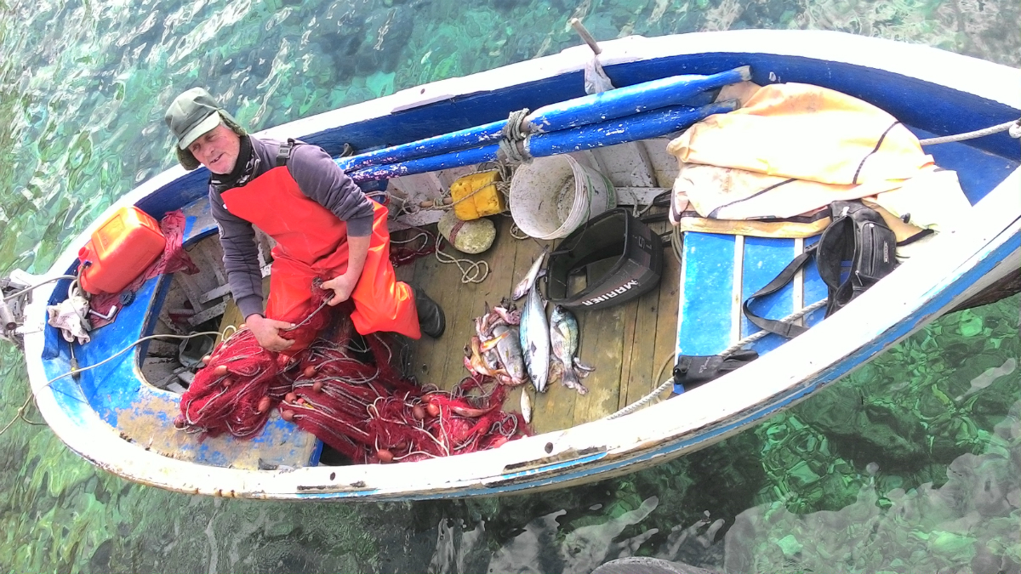
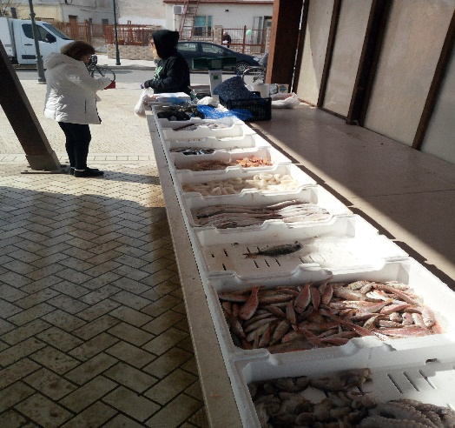
Obiettivi intervento 2.2
promuovere la diversificazione e nuove forme di reddito nel settore della pesca e acquacoltura
finanziare interventi per la vendita diretta eliminando gli intermediari tra produttore e consumatore, per la trasformazione e piccola ristorazione
finanziare investimenti volti alla creazione di infrastrutture, strutture e servizi per la tracciabilità dei prodotti ittici
Favorire il ricambio generazionale l’occupazione DEI GIOVANI, soprattutto delle DONNE

Slide 15
>>>>>>
Intervento 2.2 - SPESE AMMISSIBILI:
Ristrutturazione, adeguamento e/o allestimento di immobili destinati alla vendita diretta;
Acquisto e/o allestimento di strutture mobili da utilizzare come punti di vendita diretta (es. banchi, chioschi, etc.);
Acquisto di macchinari, attrezzature per la lavorazione, la prima trasformazione, conservazione, confezionamento, etichettatura e commercializzazione dei prodotti ittici venduti direttamente, incluse quelle per il trattamento degli scarti;
Spese per il miglioramento delle condizioni di igiene e sanitarie, delle condizioni ambientali, anche attraverso l’adozione di innovazioni tecnologiche;
Spese per l’adeguamento di automezzi specializzati per le consegne a domicilio dei prodotti ittici, fornitura e posa in opera di cassoni coibentati e spese strettamente inerenti l’acquisto dei sistemi di refrigeramento delle celle frigorifere per i prodotti ittici - per i quali non si può interrompere la catena del freddo - esclusa la motrice (autoveicolo e autocarro)

Slide 16
>>>>>>
Intervento 2.2 - SPESE AMMISSIBILI
Acquisto di un automezzo dotato di coibentazione e gruppo frigorifero, non amovibili dalla motrice;
Spese per l’acquisto di arredi ed attrezzature, per lo svolgimento di attività di piccola ristorazione, degustazione e somministrazione di prodotti ittici;
Acquisto di hardware e software finalizzati all’adozione di tecnologie di informazione e comunicazione (TIC) collegate al commercio elettronico dei prodotti ittici (vendita on line);
Creazione e/o implementazione di siti internet dedicati al commercio elettronico (vendita on line) dei prodotti ittici;
Attività di marketing e/o materiale pubblicitario (es. brochure, flyer, biglietti da visita, roll-up, banner e gadget vari, strettamente inerenti la promozione e comunicazione dell’attività di vendita), nel limite massimo del 30% dell’importo totale del Progetto;
Consulenze di tipo specifico e/o specialistico;
Spese generai nel limite del 12% del costo totale del progetto

Slide 17

INTERVENTI PER UNA COMMERCIALIZZAZIONE 2.0
Gargano mari e monti:
contesti sociali e ambientali per lo sviluppo e la commercializzazione dei prodotti dell’acquacoltura e della piccola pesca artigianale e lagunare

Slide 18

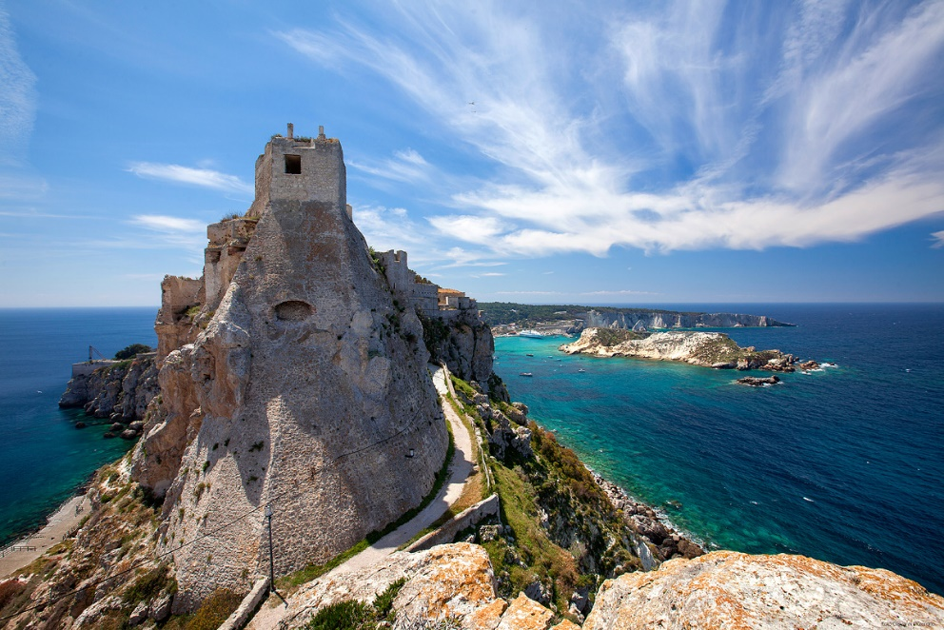

>>>>>>
Grazie per l’attenzione
Segui il GAL Gargano Agenzia di Sviluppo su
Facebook / Twitter / Instagram
Sito ufficiale
www.galgargano.com
Telefono
0884 564164 / 0884 568245
E-mail
agenziadisviluppo@galgargano.com
#FACCIAMOFUTURO
#INSIEMEALTERRITORIO

